Slide 1


Slide 2
Research Aim + motivation
Methods: Vorgang step by step → picture of markdown file; NA’s

Slide 3
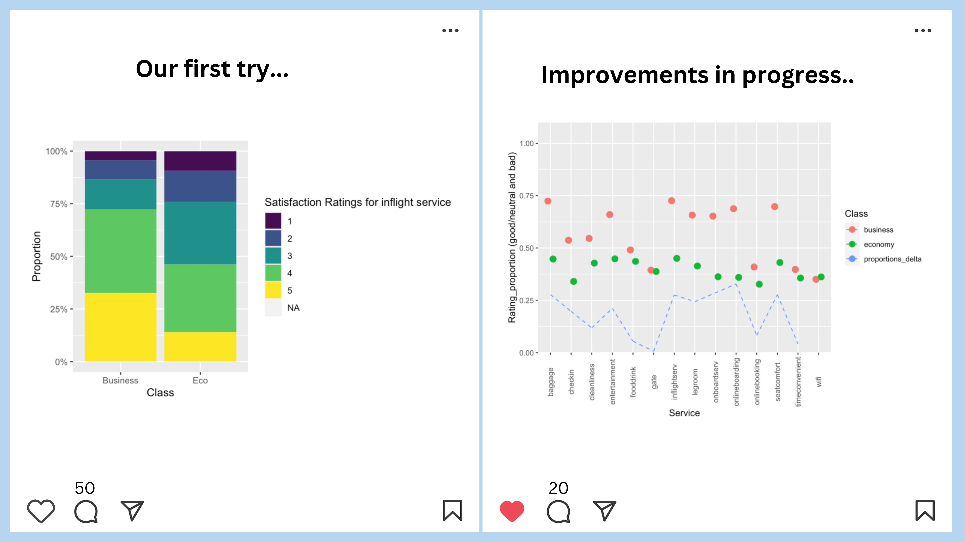
Notes:
Ideen hinter den Plots darstellen

Slide 4
Final Plot + resultate + implications & Methode

Slide 5
Limitations
Data set precovid 2015: airtravel might have changed quite a bit
Relektion
- Nicht immer inferenzstatistik betreiben (haben wir direkt gemacht)

